Slide 1
Chào mừng các con
đến với tiết học

Slide 2
Tập viết
Tiết 54: Tô chữ hoa: A, Ă, Â
Notes:
2

Slide 3
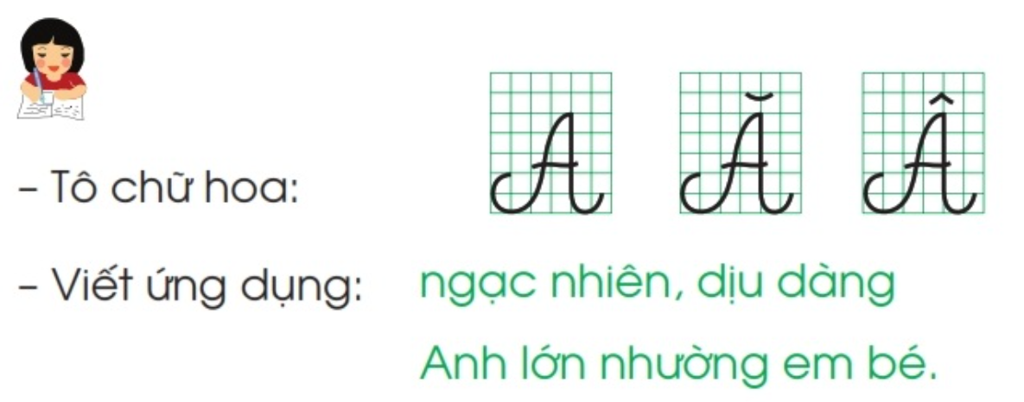

Slide 4
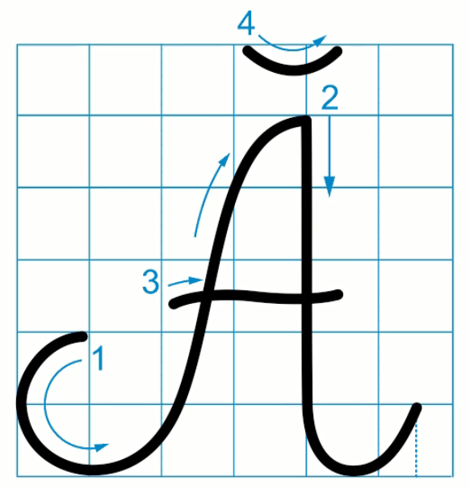
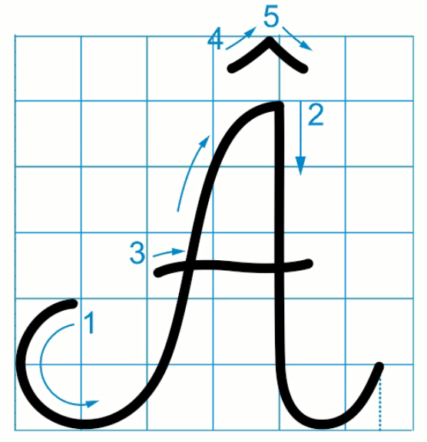
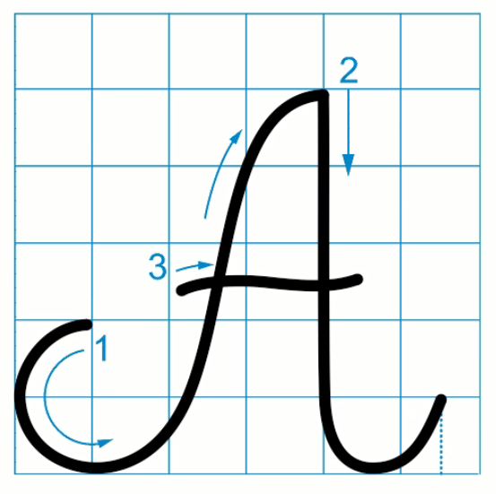
Tô chữ hoa: A, Ă, Â

Slide 6
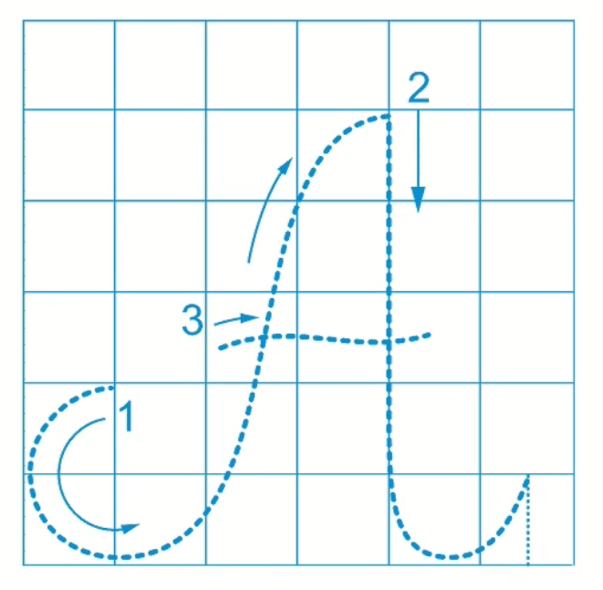

Slide 8
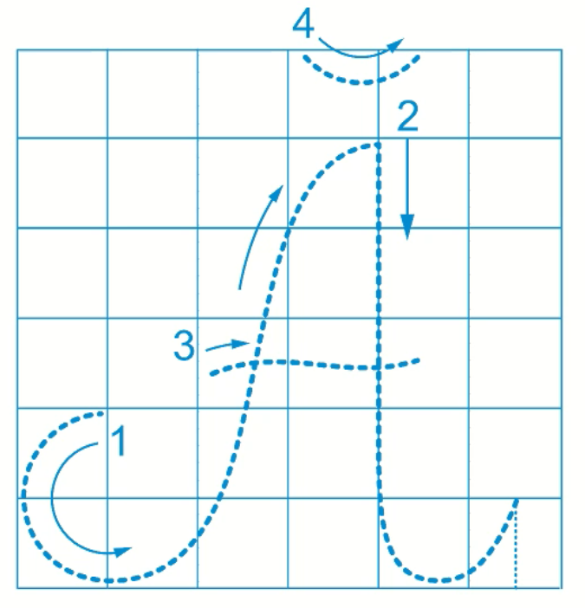

Slide 10
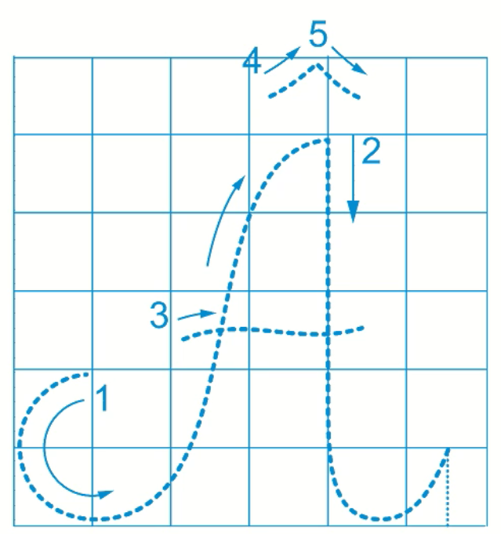

Slide 11
Viết từ ứng dụng
ngạc nhΗłn
dịu dàng
Anh lớn nhường em χ≠.

Slide 12
HẸN GẶP LẠI

